Slide 1
מערכת שיעורים למגזר החרדי
שקופית זו היא חובה
עליכם להתקין את הפונט Varela Round לפני תחילת העבודה.
אם ברצונכם לצפות בהנחיות להתקנת פונט Varela Round, תוכלו לעשות זאת בקלות.
צפו בסרטון הבא:
https://www.youtube.com/watch?v=NN9IgGTwbF0&feature=youtu.be
קישור להורדת הפונט (אשרו את הודעת האבטחה)

Slide 2
מספרים מרוכבים 3
מתמטיקה - שאלון 582
שם המורה: אורית כהן
מבוסס על מצגת של תמר לוידון

Slide 3
מה נלמד היום
מספרים מרוכבים
מצגת 1-למדנו על הצגה תקנית (קרטזית) למספר מרוכב כולל הדגמות
מצגת 2-למדנו הצגה קוטבית למספר מרוכב כולל הדגמות (משפט דה-מואבר)
* מצגת 3-נפתור מספר שאלות מבחינות 582 עם דגש על הסתכלות גרפית

Slide 4
תרגול מתוך שאלוני 582
עם דגש על הסתכלות גרפית

Slide 5
שאלון 582 - קיץ 2017 מועד א
כותרת משנית במידת הצורך

Slide 6
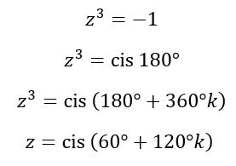
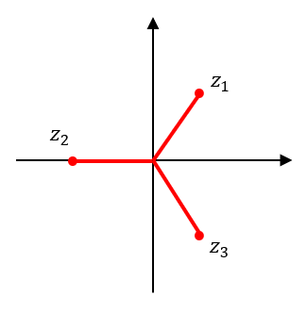
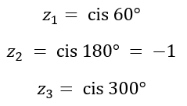

Slide 7
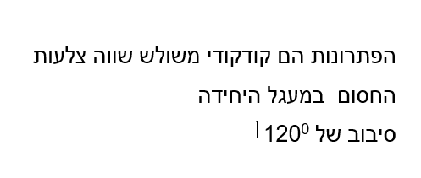
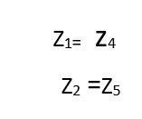

Slide 8
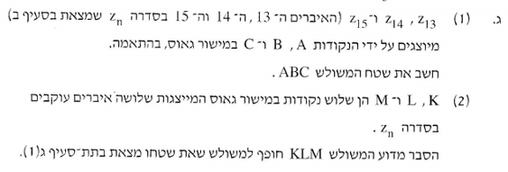
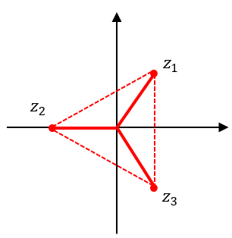
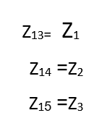

Slide 9
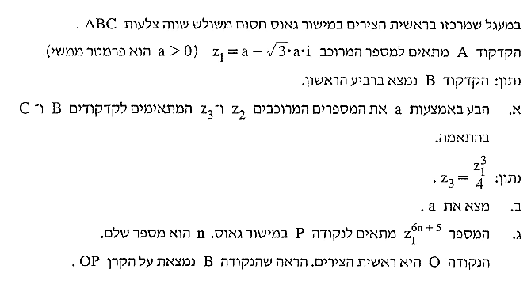
שאלון 582 קיץ מועד ב 2017

Slide 10
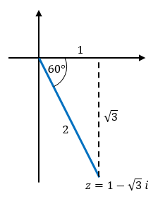

Slide 11
קיץ 2017 ב

Slide 12
קיץ
קיץ 2017 ב קיץ 2017 ב

Slide 13
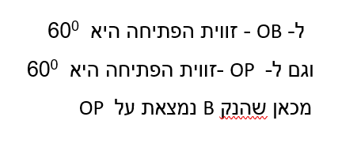

Slide 14
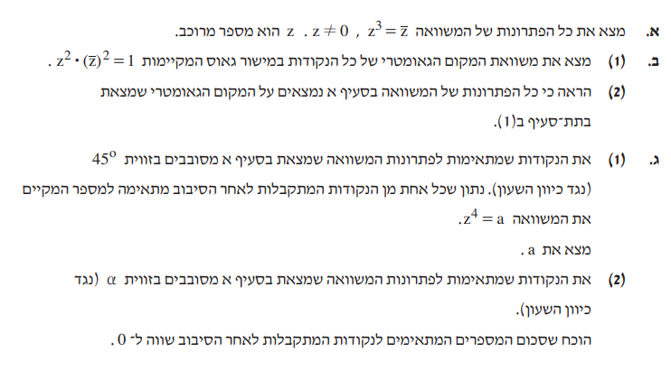
שאלון 582 -חורף 2019

Slide 15
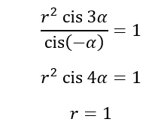
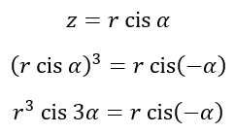
חורף 2019

Slide 16
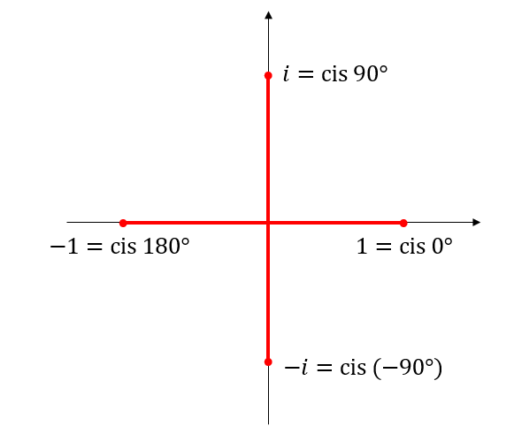

Slide 17
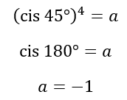

Slide 19
סיום מצגת 3
ב ה צ ל ח ה

Slide 20
השימוש ביצירות במהלך שידור זה נעשה לפי סעיף 27א לחוק זכות יוצרים, תשס"ח-2007. אם הינך בעל הזכויות באחת היצירות, באפשרותך לבקש מאיתנו לחדול מהשימוש ביצירה, זאת באמצעות פנייה לדוא"ל rights@education.gov.il

